Slide 1
Автоматизация звука Р в слогах, словах, предложениях
индивидуальное логопедическое занятие в 3 классе
логопед М.В.Горшунова

Slide 2


Slide 3

Настрой на работу
Мы будем разговаривать. Мы будем проговаривать.
Правильно и внятно, чтоб было всем понятно.

Slide 5
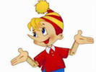
Выделение из речи и текста часто встречающегося звука
Деревянный Буратино Карабаса обхитрил:
Дверь в каморке под картиной золотым ключом открыл.

Slide 6


Slide 7
Буква Р – на мачте парус, Вдаль плывет, небес касаясь.
Ручка твердая у трости,
Трость для деда
сделал Костя.

Slide 8
Р
«Дрожу от страха до сих пор! –
Воскликнуло полено:
Похожа буква на топор!
Расколет непременно!»

Slide 9
Развитие фонематического слуха.
Хлопни в ладоши, если услышишь слово со звуком «р».

Slide 10
Характеристика звука Р
Согласный
Твёрдый
Звонкий
Сонорный
Ротовой
Переднеязычный

Slide 11
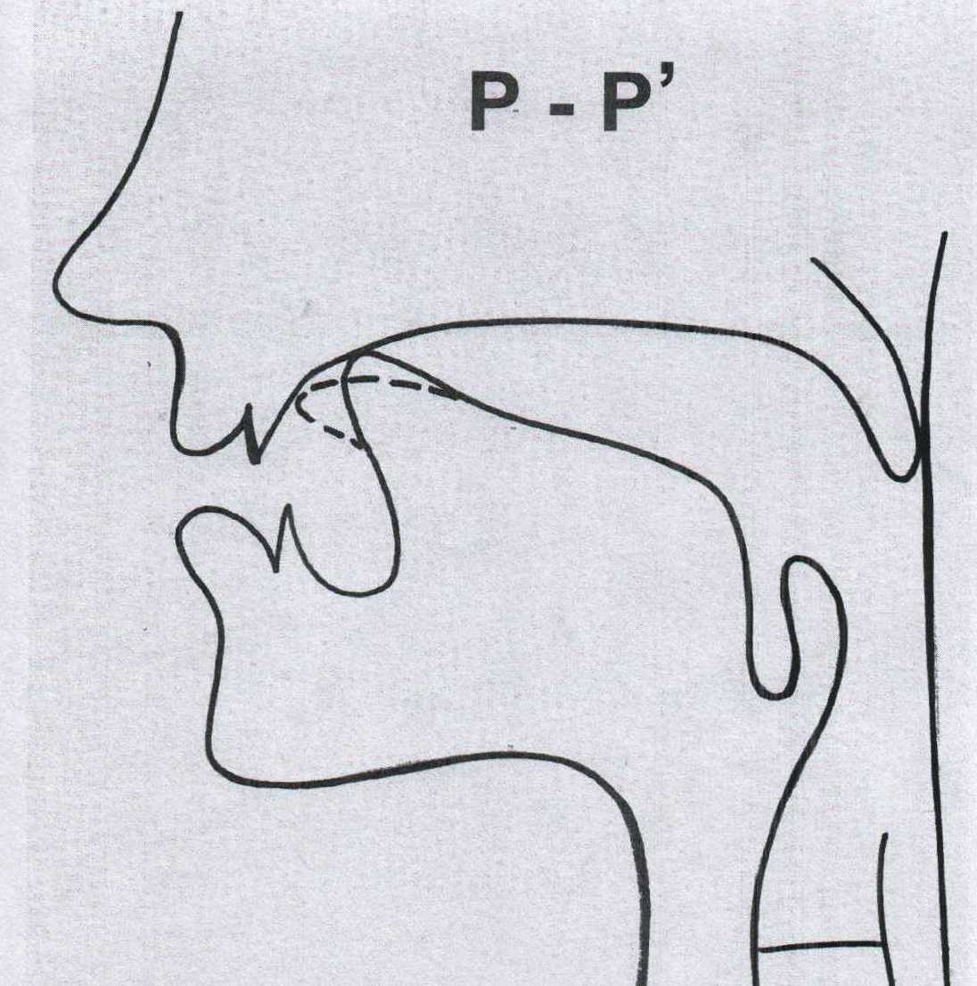
Артикуляция звука Р
Положение губ зависит от последующего гласного.
Зубы сближены, между ними небольшое расстояние.
Язык принимает форму ложечки. Его боковые края прилегают к верхним коренным зубам, а передний край поднят к альвеолам, соприкасается с ними и вибрирует под напором выдыхаемого воздуха.
Мягкое небо поднято и закрывает подход в нос.
Голосовые связки сомкнуты и вибрируют.

Slide 12
Артикуляционная гимнастика
Для того, чтобы произносить звуки правильно и чисто, язычок должен быть гибким и сильным. Для этого нужно делать артикуляционную гимнастику.
Не забывай делать гимнастику перед каждым занятием с трудными звуками (около зеркала).
Выполним основные упражнения для постановки звука[р]

Slide 13

Чищу зубы, посмотри, не болели чтоб они.

Slide 14

Барабанщик сильно занят, барабанщик барабанит.

Slide 15
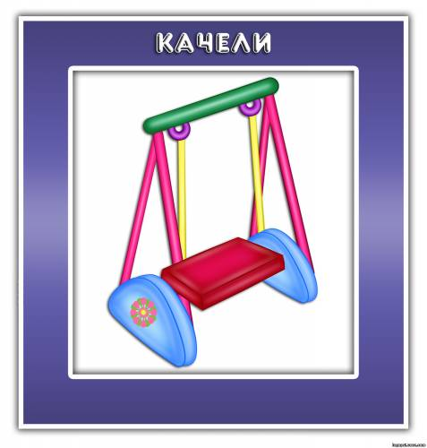
На качелях я качаюсь вверх-вниз, вверх-вниз.
И все выше поднимаюсь – вверх-вниз, вверх-вниз.

Slide 16

Этот гриб живёт под елью, под её огромной тенью.
Мудрый бородач - старик, житель бора - боровик.

Slide 17

Ох, и вкусное варенье! Жаль, осталось на губе.
Язычок я подниму и варенье оближу.

Slide 18
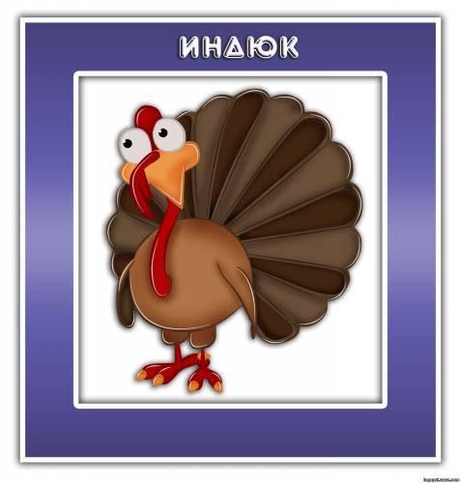
Индюшата-малышата ножками топочут,
Весело болбочут: БЛ – БЛ – БЛ.

Slide 19
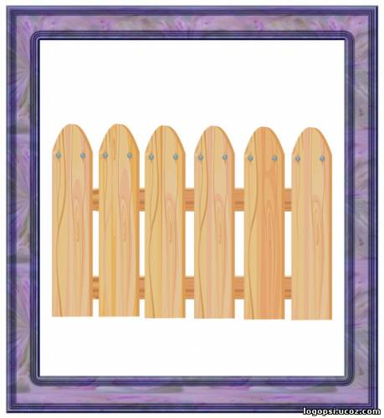
заборчик
Зубы ровно мы смыкаем и заборчик получаем.
А сейчас раздвинем губы, посчитаем наши зубы.

Slide 20
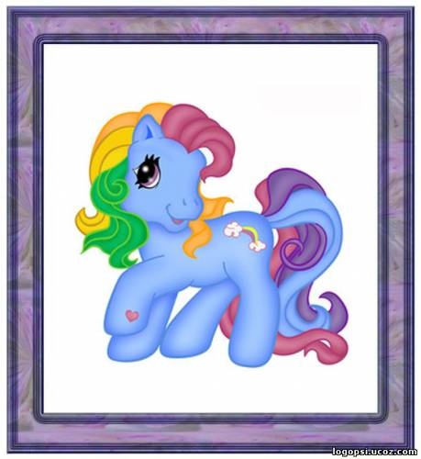
лошадка
Я люблю свою лошадку. Причешу ей шерстку гладко,
Гребешком приглажу хвостик и верхом поеду в гости.

Slide 21
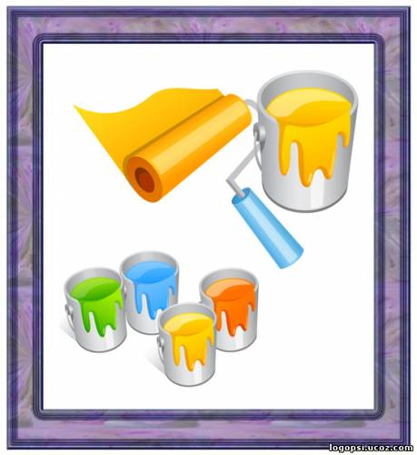
маляр
.
Красить потолок пора. Пригласили маляра.
Кисть ведем вперед-назад, наш маляр работе рад.

Slide 22
Изолированное произношение звука
Р-Р-Р р-р-р Р-Р-Р р-р-р
Р
Р
р
р
р
р

Slide 23

Фонетическая зарядка
РА-РА-РА –у лисицы есть
РО-РО-РО – у нас новое
РЫ-РЫ-РЫ- у мальчиков
АР-АР-АР – закипает
ОР-ОР-ОР- созревает

Slide 24
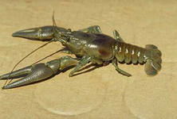
Ра-ра-раки, раки-забияки. Ра-ра-раки, не бояться раки драки. Ры-ры-ры – вылезают они из норы

Slide 25
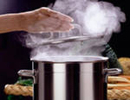
Ар-ар-ар – горячий пар. Ар-ар-ар –над кастрюлей вьётся пар. Аром-аром-аром – я дышу над паром. Ар-ар-ар – лечит горло пар.

Slide 26

Ор-ор-ор – это хор. Ор-ор-ор – поёт песню хор. Ором-ором-ором – споём песню хором.

Slide 27
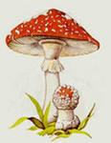
Ор-ор-ор – ядовитый мухомор. Ор-ор-ор – в бору вырос мухомор. Ор-ор-ор – нельзя есть мухомор.

Slide 28
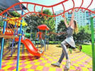
Ор-ор-ор – вот наш двор. Ра-ра-ра – во дворе у нас гора. Ры-ры-ры – мы катаемся с горы. Ра-ра-ра –очень рада детвора.

Slide 29
Порифмуем
Ра – Ра – Ра - звук Р учить …
Ра - Ра - Ра – радость, радуга, …
Ро - Ро - Ро – роща, роза, рот, …
Ры – Ры – Ры – комары, рыбак, …
Ру – Ру – Ру – рукава, рубить, …

Slide 30
Составь слова
тина
тон
Кар тофель
ман
амель

Slide 31
Доскажи словечко
Дует сильный ве
Вика вяжет сви
Землю пашет трак
Папа включил телеви
В чай кладут са
Саша открыл тет
Иголка очень ост
На перекрёстке свето
тер.
тер.
тор.
зор.
хар.
радь.
рая.
фор.

Slide 32


Slide 34
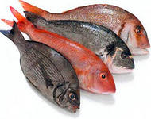

Slide 35
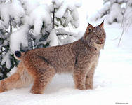

Slide 36
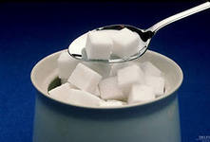

Slide 37
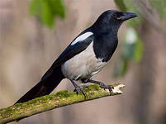

Slide 38
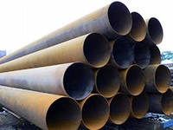

Slide 39
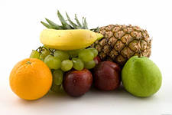

Slide 40
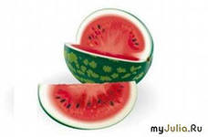

Slide 41
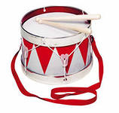

Slide 42
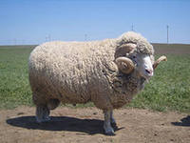

Slide 43
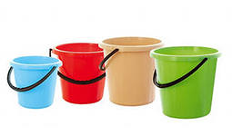

Slide 44
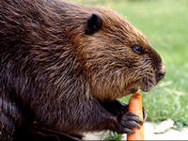

Slide 45


Slide 46
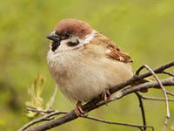

Slide 47
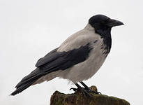

Slide 48
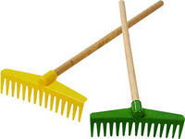

Slide 49
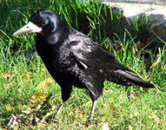

Slide 50
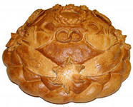

Slide 51
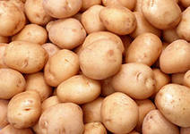

Slide 52
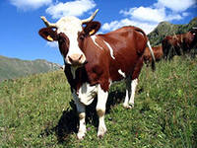

Slide 53
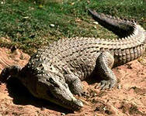

Slide 54
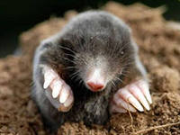

Slide 55
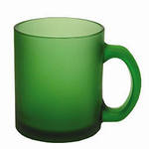

Slide 56
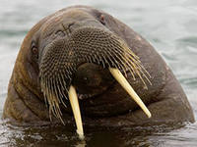

Slide 57
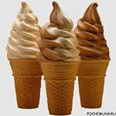

Slide 58
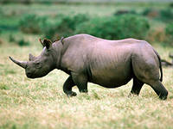

Slide 59
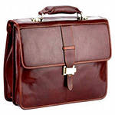

Slide 60
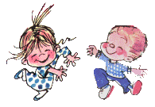



Slide 61
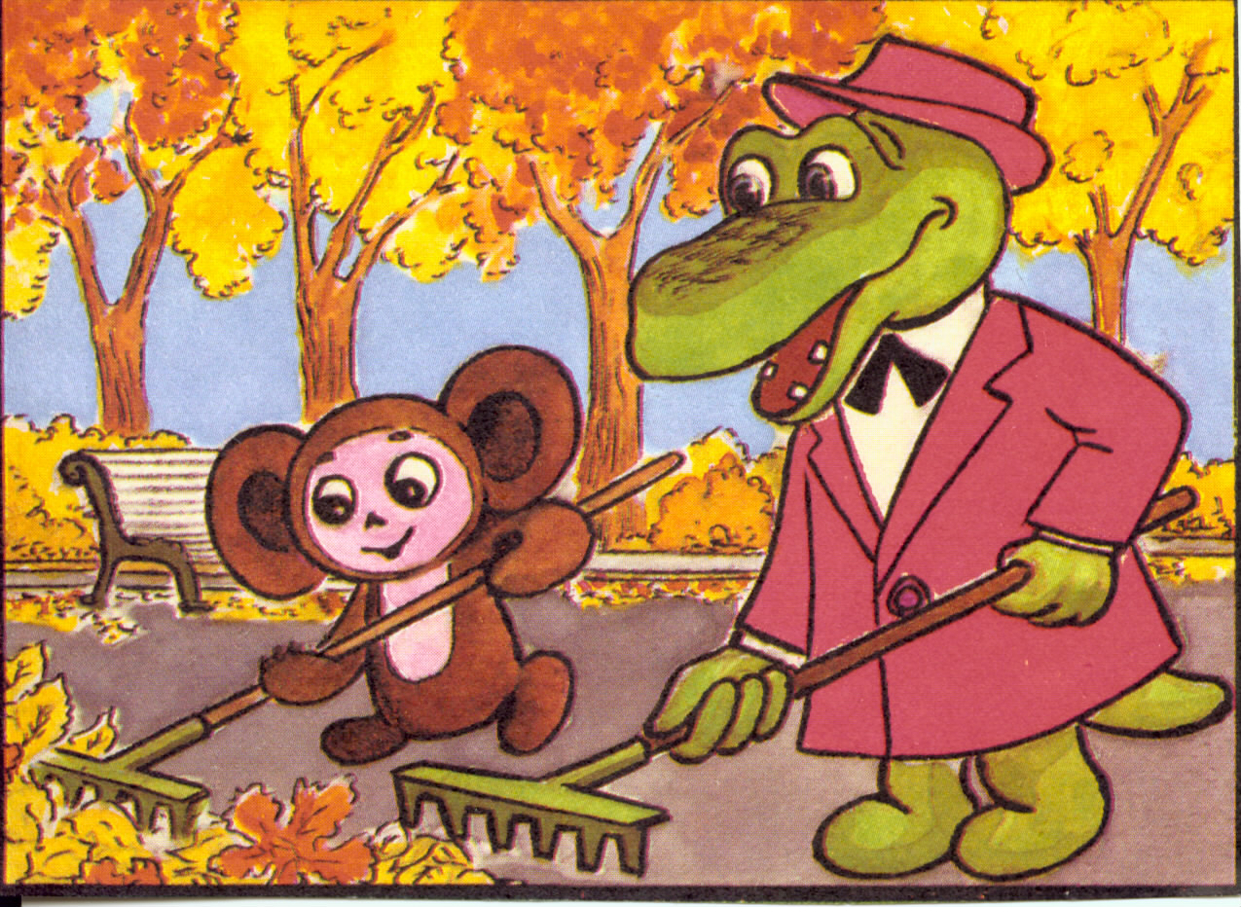
Составь предложение по картинке

Slide 62
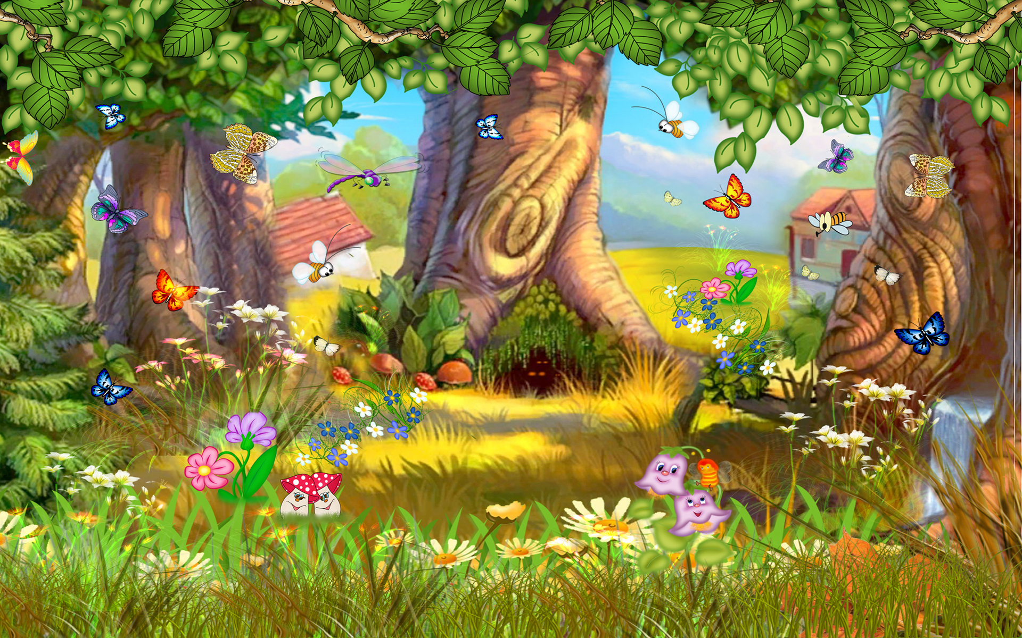

Slide 63
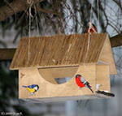

Slide 64
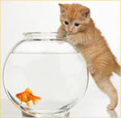

Slide 65
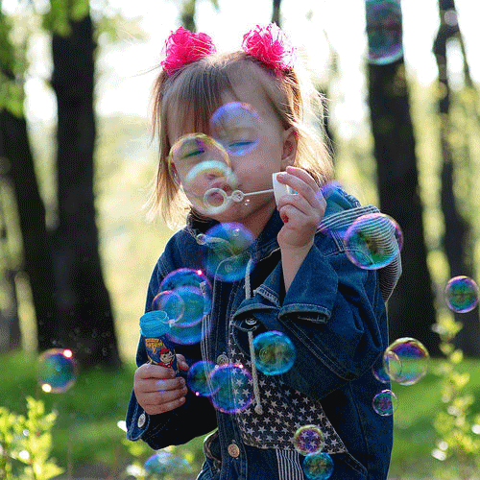

Slide 66
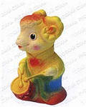
Обрадован баран – у барана барабан.

Slide 67
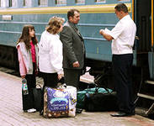
Пётр Петрович Прыгунов прибыл из Перми в Ростов.

Slide 68
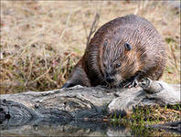
По бревну бобры бредут Брёвна грызть бобры идут.

Slide 69
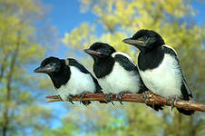
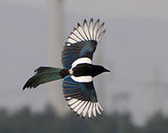
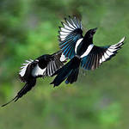
Хитрую сороку поймать морока, а сорок сорок – сорок морок.

Slide 70
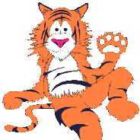
Молодец!!!

Slide 71
